Slide 1
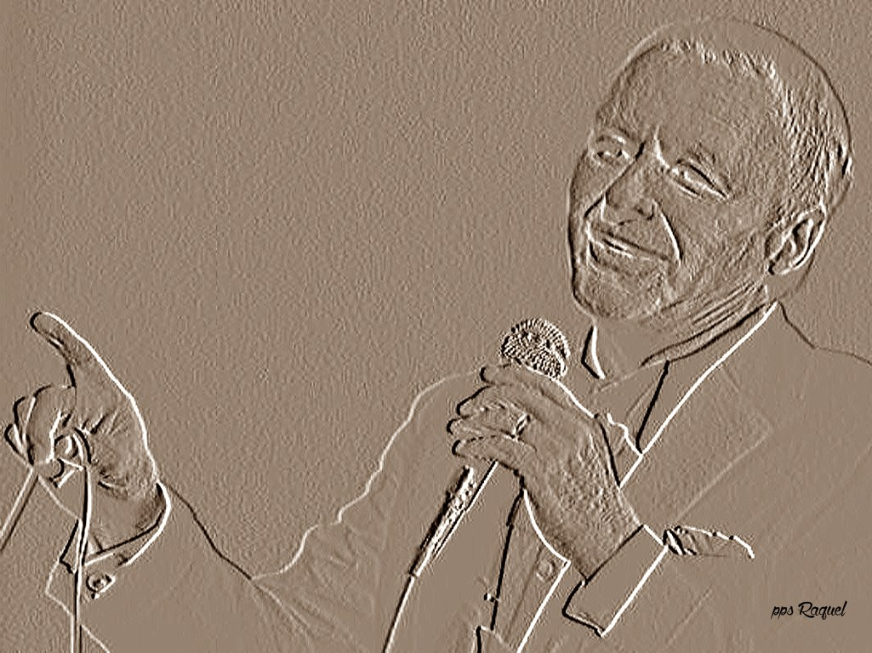
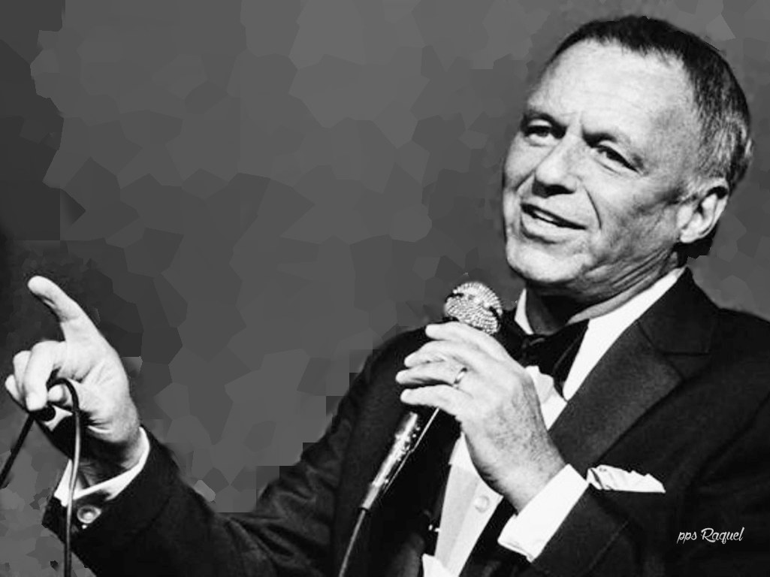
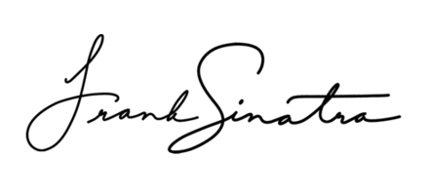


Esta es una creación de Raquel

Slide 2
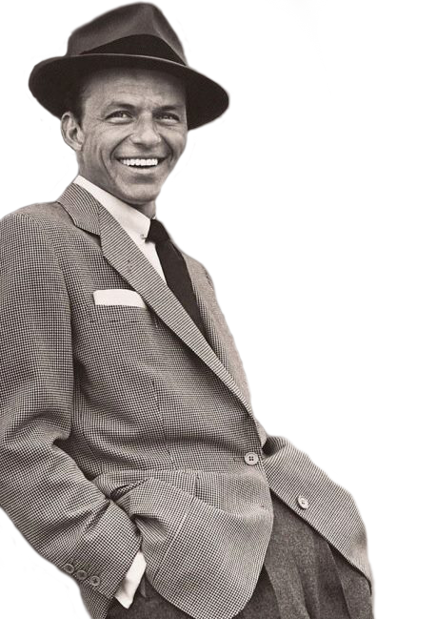

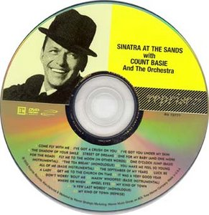
Has clíck en cada disco o en el título para escuchar la canción
The Girl From Ipanema
New York, New York
Strangers In The Night
Mágic Moments
My Way
Moonlight in Vermont
Blue Moon
I Love You Baby
Something Stupid
Get Happy

Slide 3
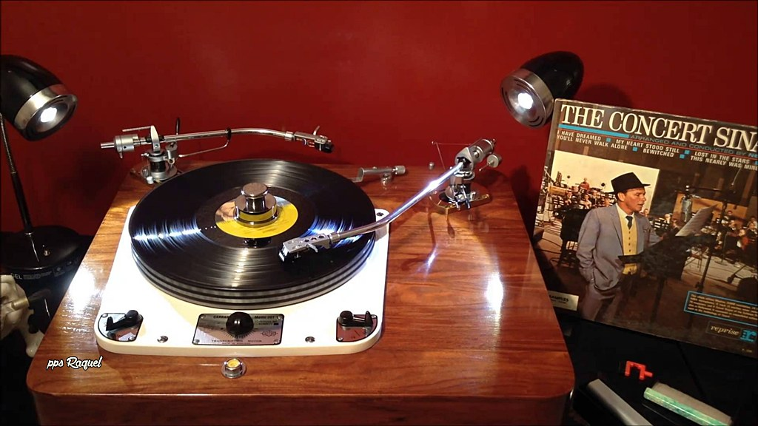
Volver al índice de canciones
Ir a la siguiente diapositiva

Slide 4
(Francis Albert Sinatra; Hoboken, EE UU, 1915-Los Ángeles, 1998) Cantante de música ligera y actor estadounidense. La vocación musical de Sinatra nació en 1933, tras asistir a un concierto del cantante Bing Crosby. Dos años después ingresó en el grupo llamado The Hoboken Four y se presentó al programa radiofónico Major Bowes Amateur Hours, lo que le procuró actuaciones en diversos espectáculos radiofónicos.
En 1939, el trompetista Harry James lo contrató como cantante de su orquesta, con la que realizó sus primeras grabaciones. Ese mismo año contrajo matrimonio con Nancy Barbato. En 1940 se produjeron dos hechos fundamentales en su trayectoria personal y artística: ingresó en la orquesta de Tommy Dorsey, uno de los conjuntos de swing más populares de Estados Unidos por aquel entonces, y nació su hija Nancy.
Volver al índice de canciones
Ir a la siguiente diapositiva

Slide 5
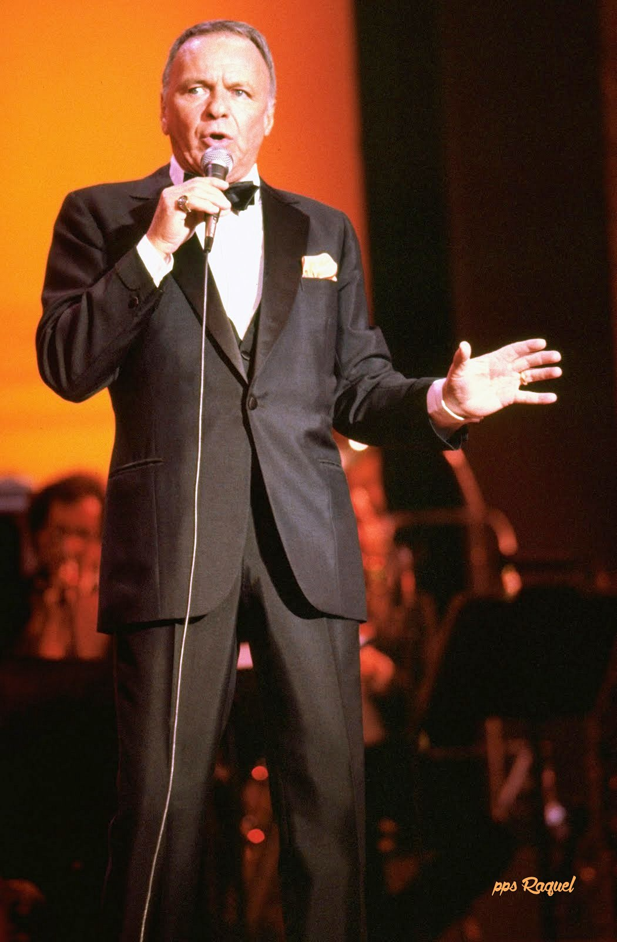
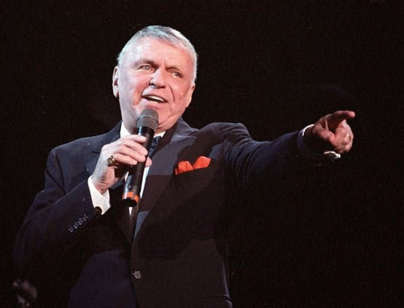
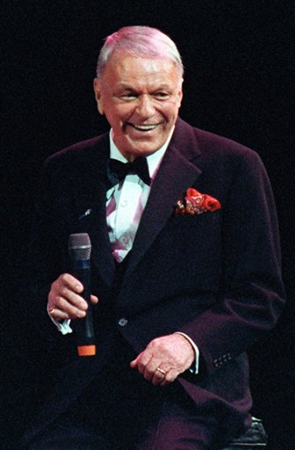
Volver al índice de canciones
Ir a la siguiente diapositiva

Slide 6
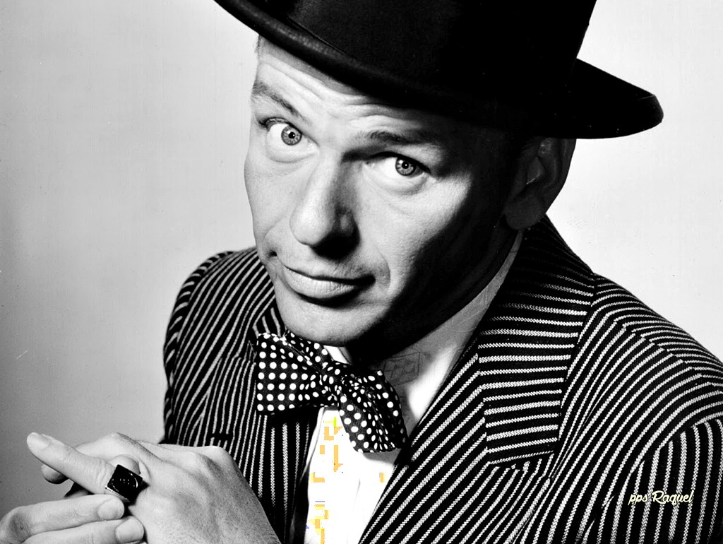
Volver al índice de canciones
Ir a la siguiente diapositiva

Slide 7
Por su destacada personalidad, en 1942 se convirtió en un ídolo de la juventud estadounidense; en 1943 inició su carrera en solitario con la publicación del elepé All or nothing at all, del que logró vender un millón de copias. Con su popularidad en alza, en 1944 debutó en el cine con la película Higher and higher. Ese mismo año nacería su hijo Francis Wayne, y cuatro años después, su segunda hija, Tina. A principios de la década de 1950, una grave afección en las cuerdas vocales hizo temer que el cantante tuviera que abandonar su carrera musical prematuramente; sin embargo, se recuperó sin mayores problemas.
Volver al índice de canciones
Ir a la siguiente diapositiva

Slide 8
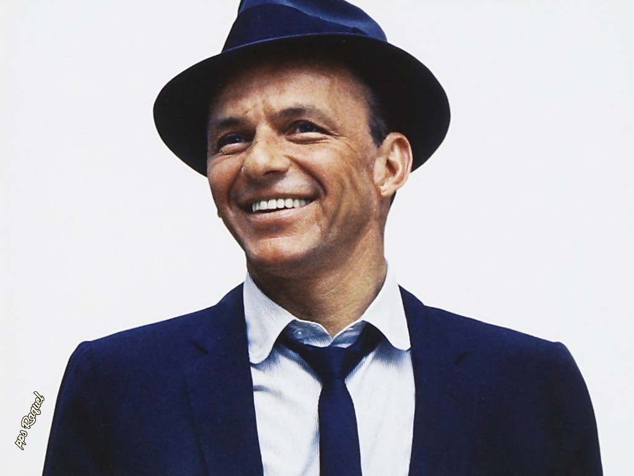
Volver al índice de canciones
Ir a la siguiente diapositiva

Slide 9
En 1951 se divorció de Nancy para casarse con la popular actriz Ava Gardner. Dos años después, obtuvo un Oscar de Hollywood al mejor actor secundario por su interpretación en el papel de Angelo Maggio en la película De aquí a la eternidad (From here to eternity). Ese mismo año se separó de Ava Gardner. En 1955 retomó su carrera musical con el disco In the wee small hours, que llegó a situarse en el segundo lugar de las listas de éxitos estadounidenses, mientras en el apartado cinematográfico fue propuesto para el Oscar al mejor actor por su actuación en el filme El hombre del brazo de oro (The man with the golden arm).
Volver al índice de canciones
Ir a la siguiente diapositiva

Slide 10
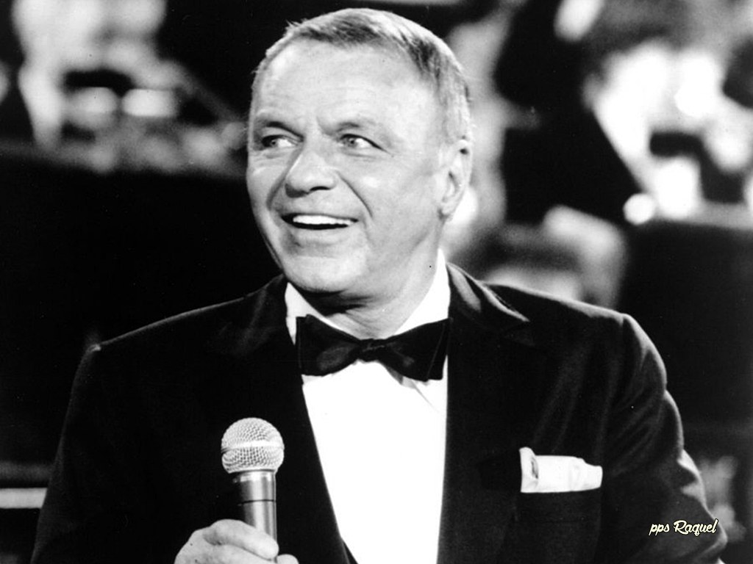
Volver al índice de canciones
Ir a la siguiente diapositiva

Slide 11
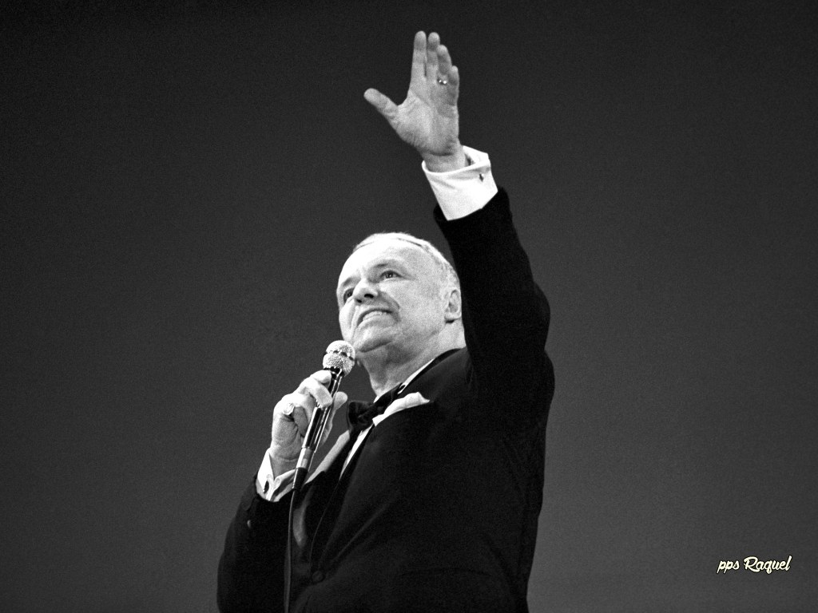
Volver al índice de canciones
Ir a la siguiente diapositiva

Slide 12
El disco Songs for swingin' lovers apareció en 1956, y alcanzó así mismo el número dos en las listas del país, en las que permaneció durante 66 semanas. Al año siguiente, en 1957, obtuvo por fin el divorcio de Ava Gardner, y un año más tarde publicó el elepé Come fly to me, el primero en situarse en primer lugar de las listas, en las cuales se mantuvo durante 71 semanas, cifras que superaría con Only the lonely y sus 120 semanas de permanencia.
En la década de 1960 prolongó su brillante carrera discográfica con títulos como Nice and easy (1961) y Strangers in the night (1962). También protagonizó la película El mensajero del miedo (The manchurian candidate, 1962), que pese a ser considerada por la crítica estadounidense una de las mejores películas de Sinatra, no obtuvo un gran reconocimiento del público.
Volver al índice de canciones
Ir a la siguiente diapositiva

Slide 13
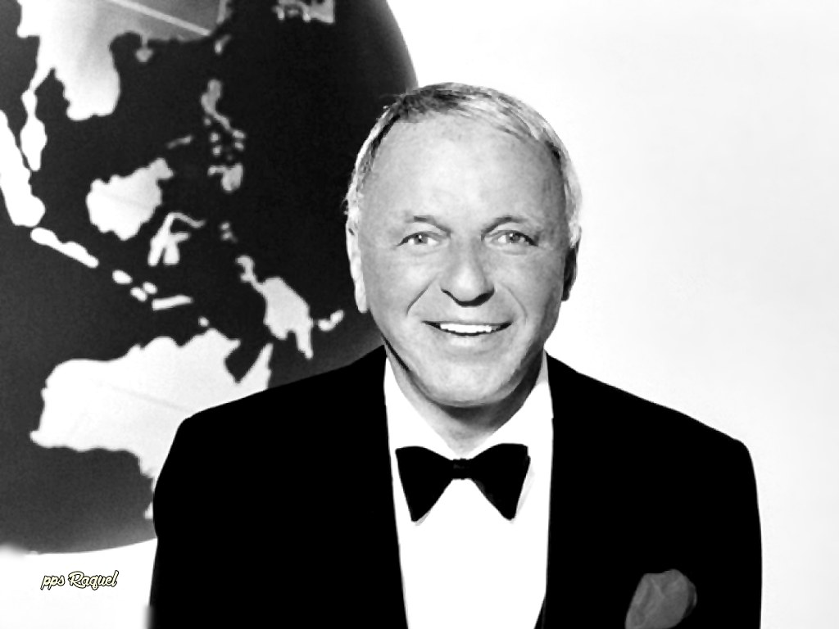
Volver al índice de canciones
Ir a la siguiente diapositiva

Slide 14
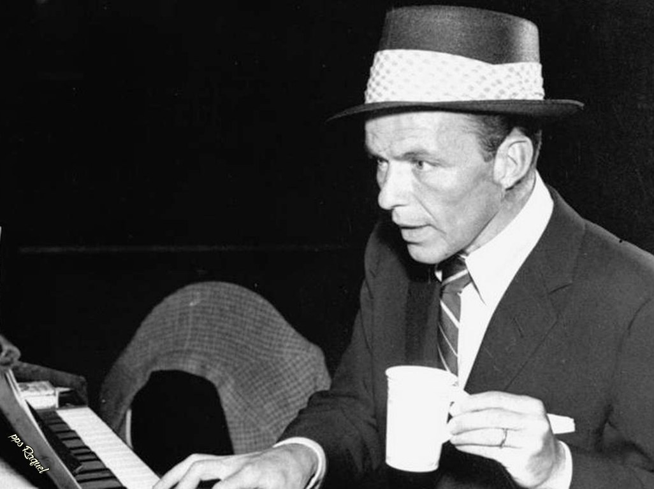
Volver al índice de canciones
Ir a la siguiente diapositiva

Slide 15
Cuando contaba cincuenta años de edad se casó con la actriz Mía Farrow, treinta años más joven que él, aunque el matrimonio naufragó pronto. En 1968 se volvería a divorciar, para contraer en 1976 su cuarto matrimonio, en esta ocasión con Bárbara Marx, la viuda del actor cómico Zeppo Marx. En el apartado musical, se prodigó en colaboraciones como Sinatra-Basie (1962), con su ídolo de juventud Bing Crosby en 1964, con su propia hija Nancy y con el compositor brasileño Antonio Carlos Jobim en 1967 o con Duke Ellington en 1968.
Volver al índice de canciones
Ir a la siguiente diapositiva

Slide 16
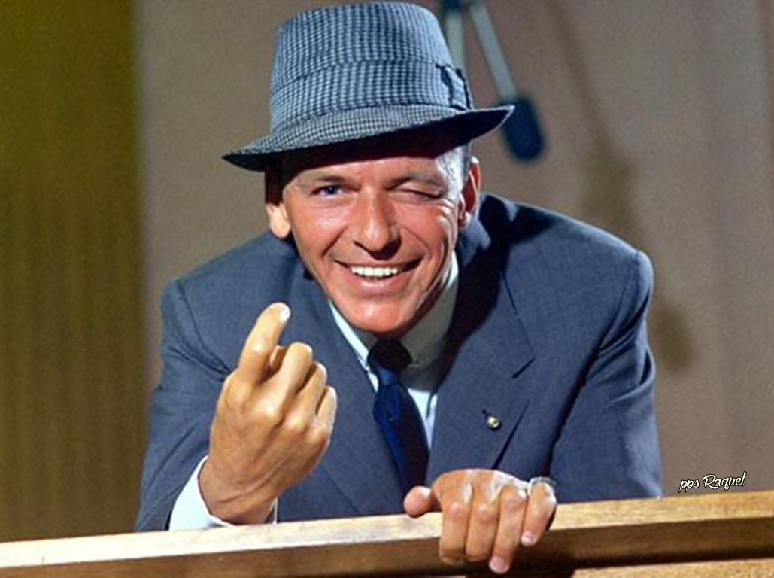
Volver al índice de canciones
Ir a la siguiente diapositiva

Slide 17
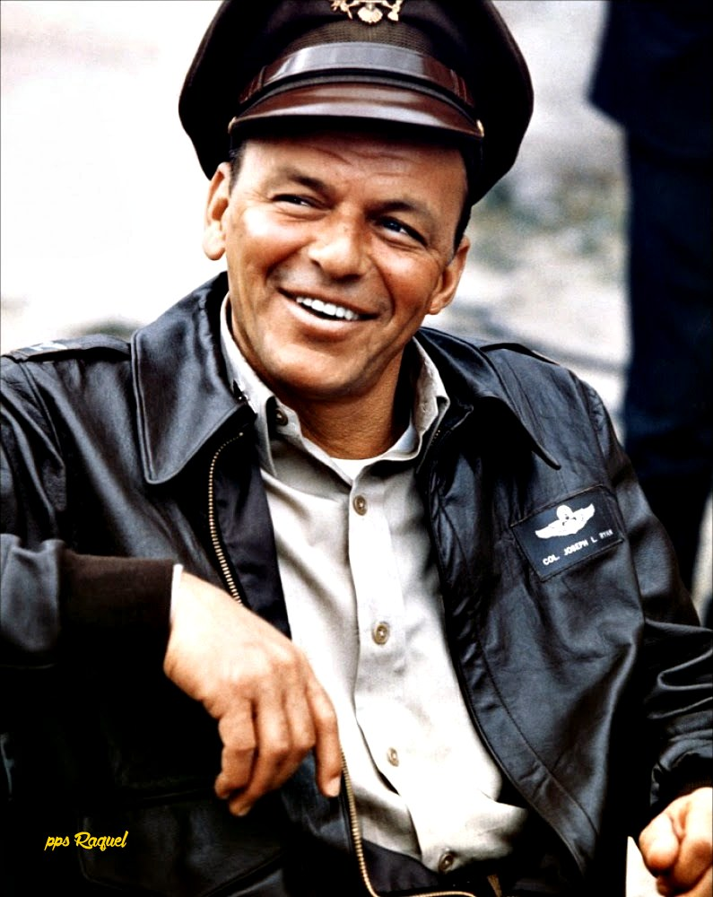
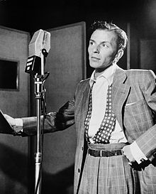
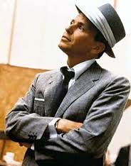
Volver al índice de canciones
Ir a la siguiente diapositiva

Slide 18
En la década de 1970 se consolidó como una autentica institución de la música popular, y en 1980 interpretó su último papel dramático en la película El primer pecado mortal (The First Deadly Sin), aunque aún se le pudo ver en algún cameo como el de la comedia Los locos de Cannonball 2, del 1984. En el año 1990, con motivo de su septuagésimoquinto cumpleaños, celebró una exitosa gira por su país y en 1994 fue galardonado con el Premio Grammy por la totalidad de su carrera artística.
Volver al índice de canciones
Ir a la siguiente diapositiva

Slide 19
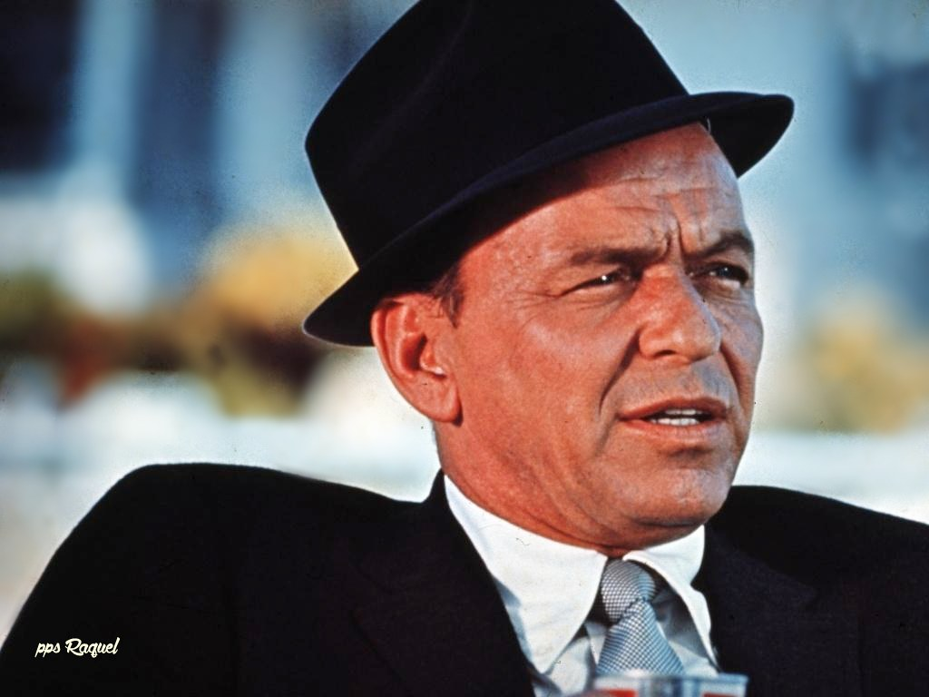
Volver al índice de canciones
Ir a la siguiente diapositiva

Slide 20
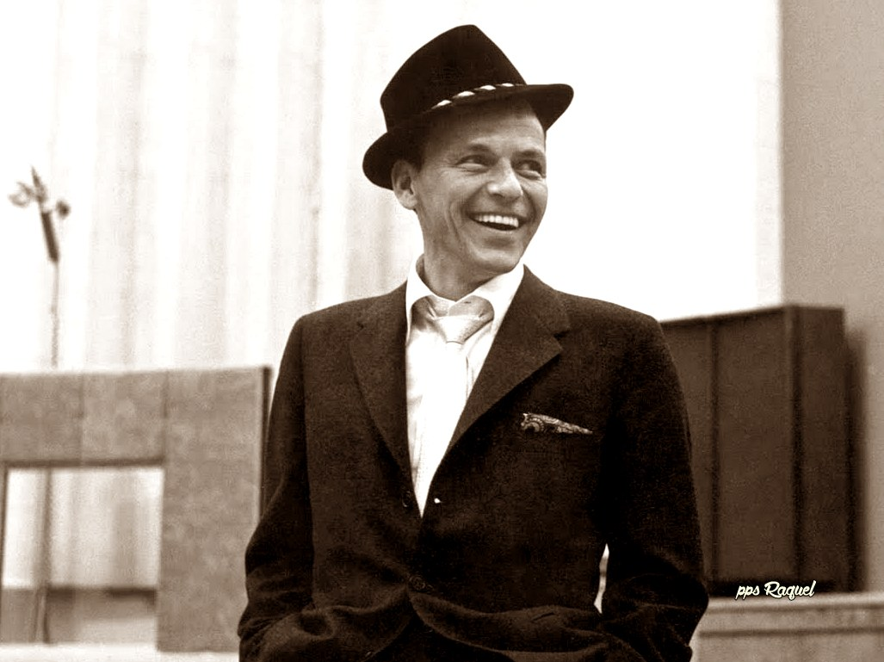
Volver al índice de canciones
Ir a la siguiente diapositiva

Slide 21
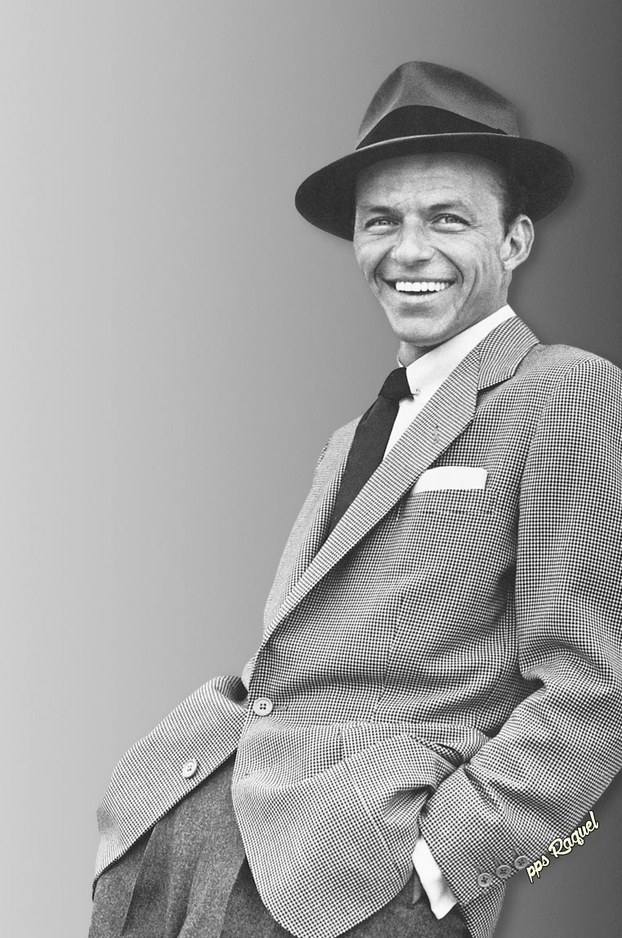
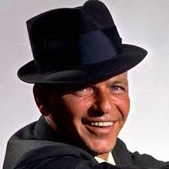
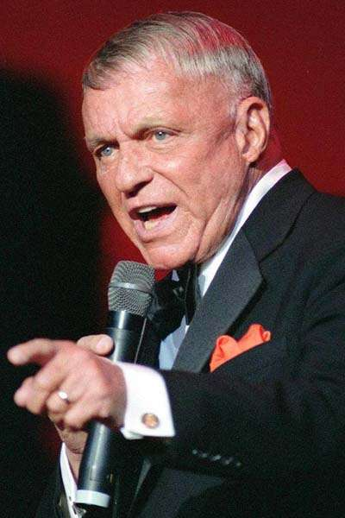
Volver al índice de canciones
Ir a la siguiente diapositiva

Slide 22
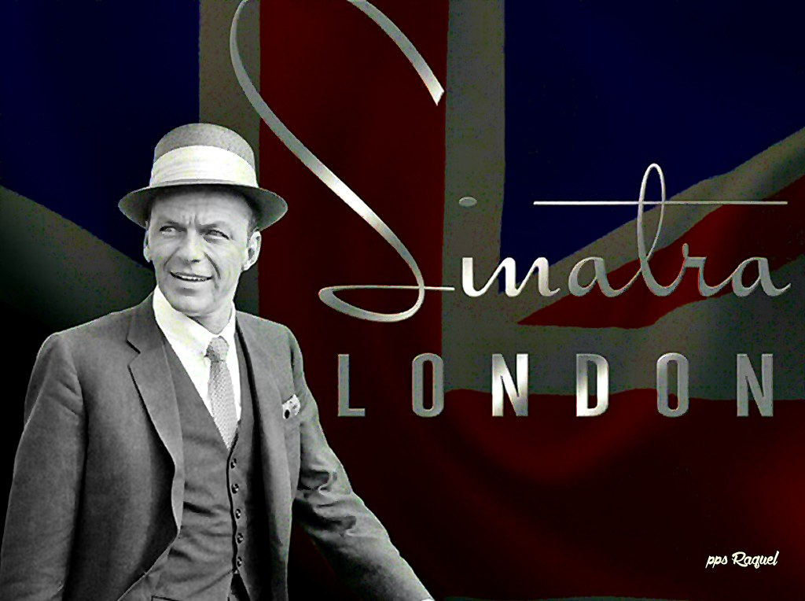
Volver al índice de canciones
Ir a la siguiente diapositiva

Slide 23
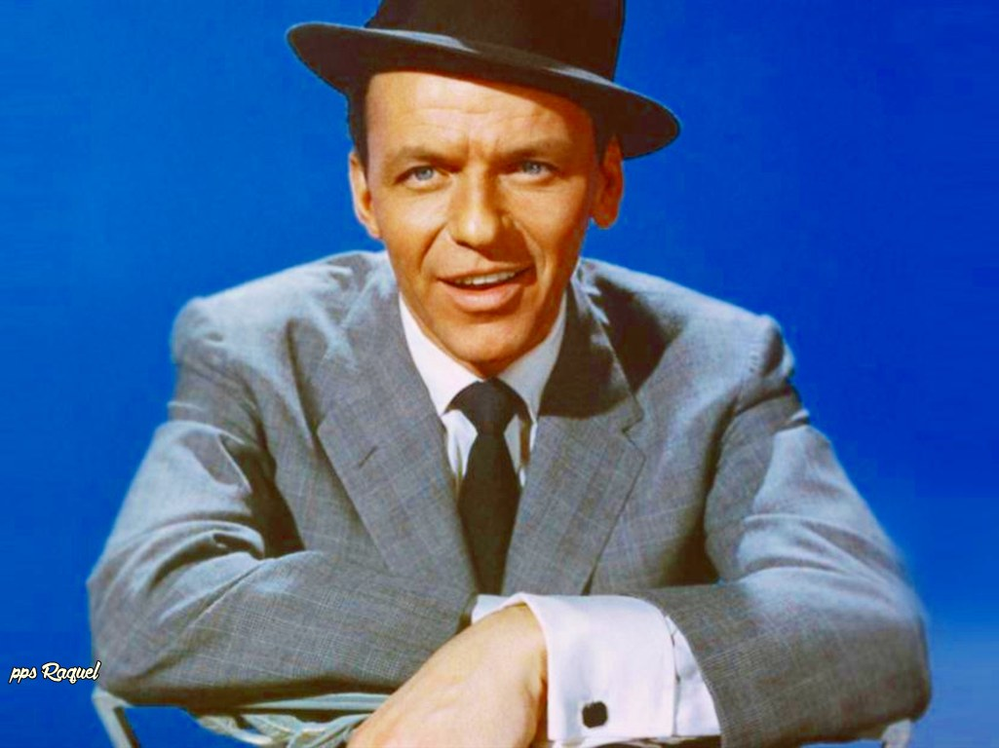
Volver al índice de canciones
Ir a la siguiente diapositiva

Slide 24
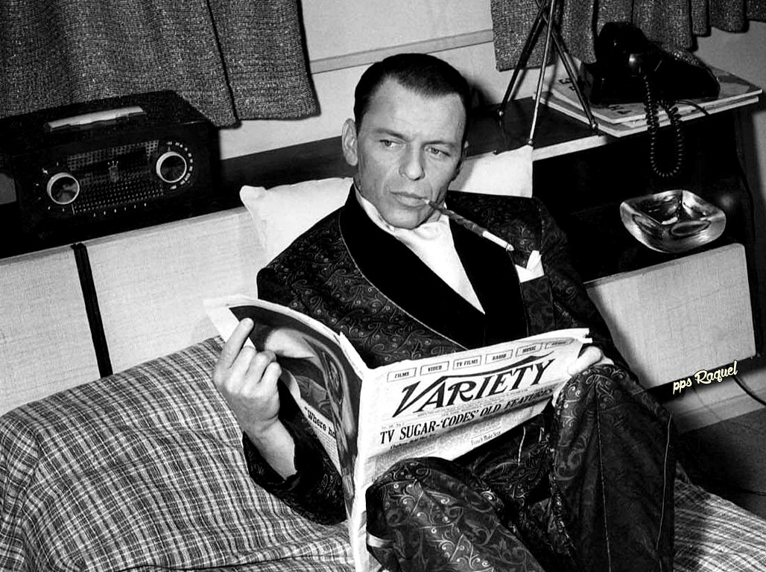
Volver al índice de canciones
Ir a la siguiente diapositiva

Slide 25
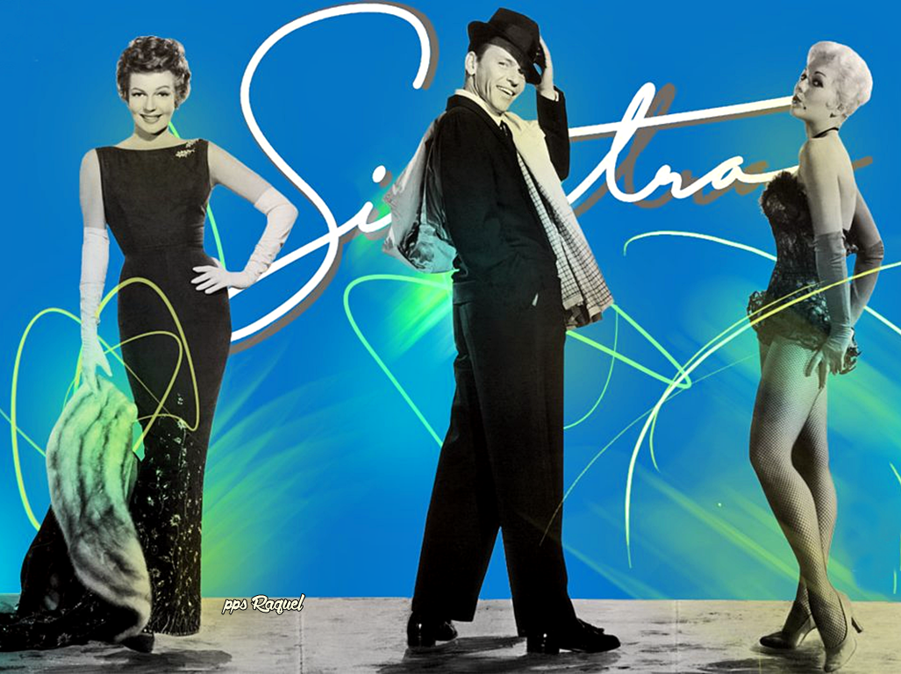
Volver al índice de canciones
Ir a la siguiente diapositiva

Slide 26
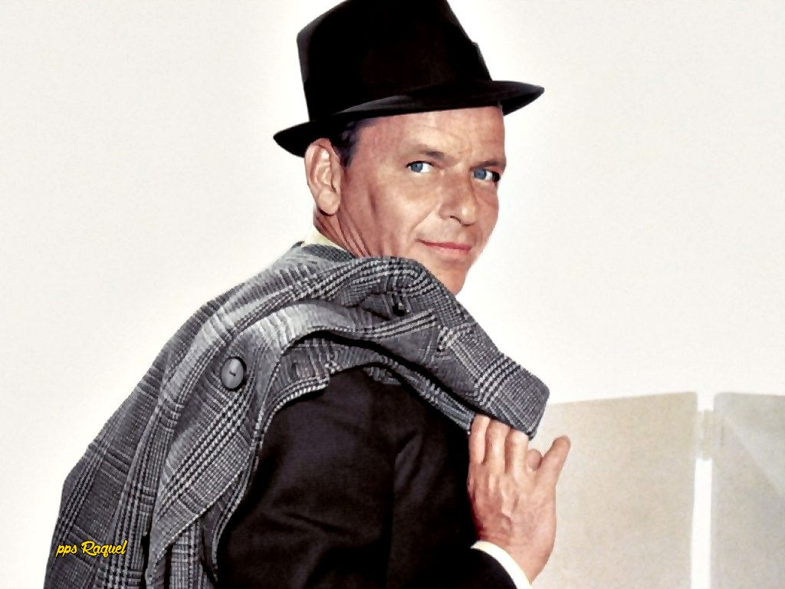
Volver al índice de canciones
Ir a la siguiente diapositiva

Slide 27
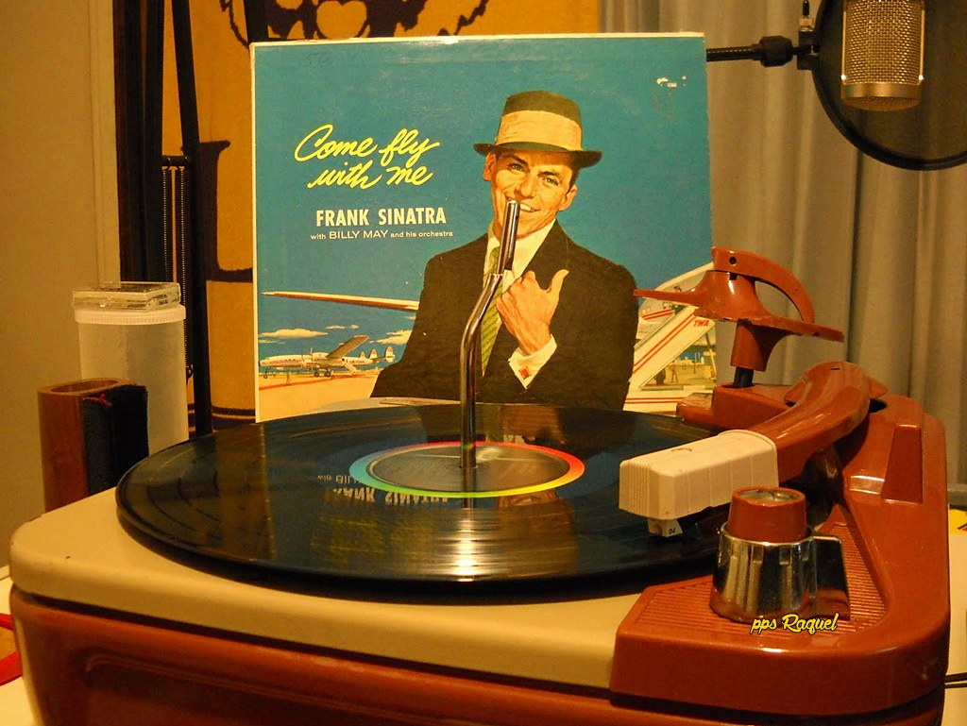
Volver al índice de canciones
Ir a la siguiente diapositiva

Slide 28
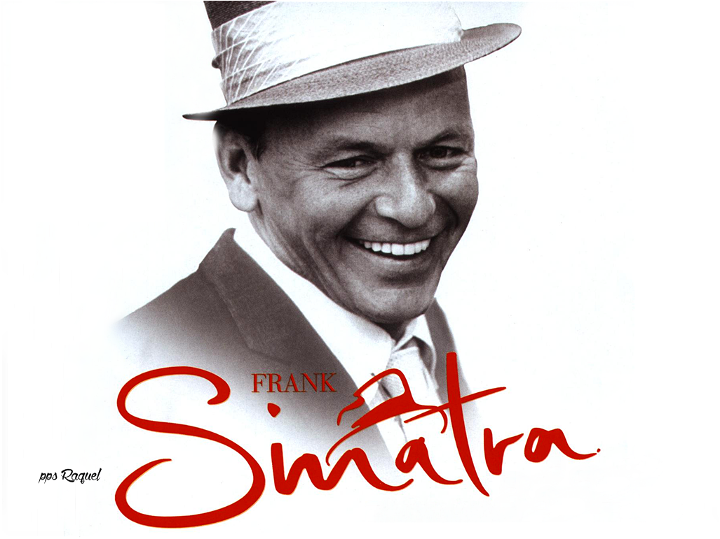
Volver al índice de canciones

Slide 29









¿Te ha gustado?
Puedes ver más entrando
Aquí
Además puedes recibir powerpoints en tu correo electrónico suscribiéndote aquí:
Esta presentación powerpoint ha sido creada y compartida única y exclusivamente para mispps.com

